Slide 1
열차 예약 정보
20195096 최진성
github ID : jinbobs

Slide 2
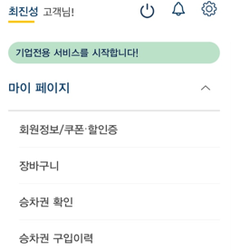
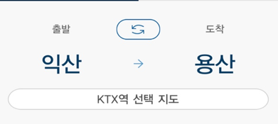
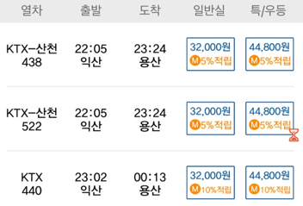
scenario
1) 회원가입
2) 출발,도착 설정
3) 예약

Slide 3
스키마 구상도
TRAIN
train_id(pk)
train_number(INT)
train_time (DATE)
arrive_staion(CHAR)
departure_station(CHAR)
CUSTOMER
cs_id(pk)
cs_name(INT)
GENDER(CHAR)
RESERVATION
rvt_id(pk)
train_id(fk)
cs_id(fk)

Slide 4
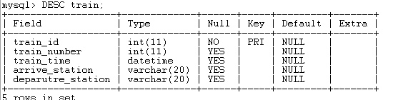
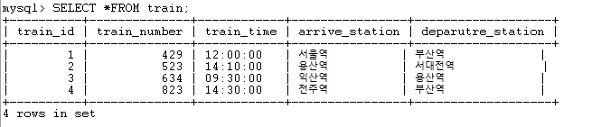
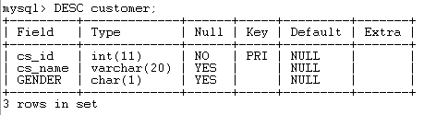
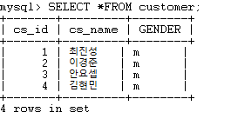
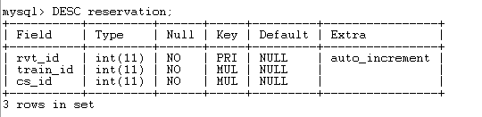
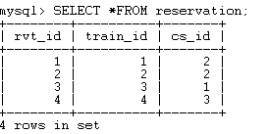
TABLE 생성

